Slide 1
自主學習：
家長的終身課題
羅乃萱
家庭基建發展總監
優質教育基金督導委員會委員

Slide 2
誰需要自主學習？
孩子不自主學習的原因：
  期望錯置
  羊群壓力
  只有孩子學，自己袖手旁觀

Slide 3
自主學習（Self-Regulated Learning, SRL）
定義：指學習者主動地計劃、選擇和運用策略、調控個人的感受、行為和環境，以期有效地達到所設定的目標
(Perry, 1998; Perry et al., 2007; Zimmerman, 1990)

Slide 4
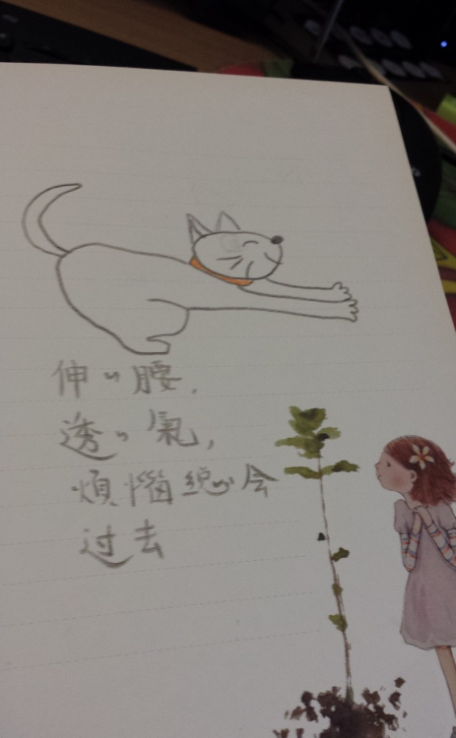
家長自主學習可以學
家長教育
原生家庭
興趣
重返大學唸書
閱讀
短期課程

Slide 5
自主學習五字訣 (Learn)
放手 Let Go
熱情 Enthusiasm、
薰陶 Environment、
享受 Enjoy
鼓勵欣賞 Appreciation
重覆 Repeat
新鮮 New

Slide 6

放手 Let Go

Slide 7
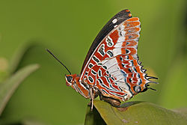
熱情 Enthusiasm、薰陶 Environment、
享受 Enjoy
「求知的動力有兩種︰一種是因為前有蝴蝶翩翩起舞，引發孩子渴望追尋的熱情；另一種是因為後有老虎緊緊追擊，使得孩子不得不奮力向前。」

Slide 8
鼓勵欣賞 Appreciation

Slide 9
重覆 Repeat
語言能力
數學邏輯
視覺空間
音樂旋律
身體運動
人際溝通
個人內省
自然觀察

Slide 10
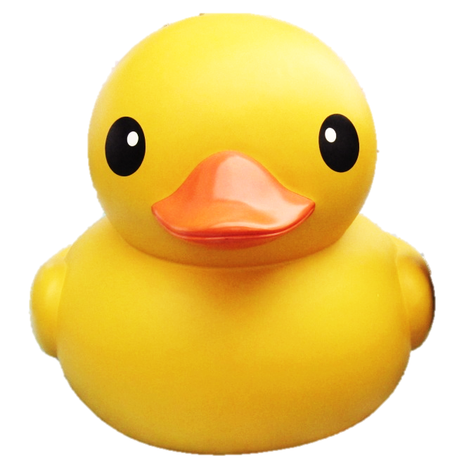
新鮮 New

Slide 11
我的母親
有甚麼不會不懂的，都可以自己學識。

